Slide 1
Факторы развития рекламного рынка
2024

Slide 2
Потенциал роста медиа рынка Х2 – Х4
СРЕДНЯЯ ДОЛЯ РЕКЛАМНОГО РЫНКА В ВВП СРЕДИ СТРАН С БЛИЗКИМ УРОВНЕМ ВВП СОСТАВЛЯЕТ 0,4%. ПОТЕНЦИАЛ РОСТА KZ Х4
СРАВНЕНИЕ С СОСЕДЯМИ И СТРАНАМИ МАРКЕРАМИ
# | Country | GDP 2022 (in billions) | Ad Revenue | % of GDP
43 | Pakistan | $282,33 | 0,6 | 0,2%
44 | Portugal | $271,19 | 0,8 | 0,3%
45 | New Zeeland | $267,64 | 1,8 | 0,7%
46 | Peru | $231,69 | 0,8 | 0,3%
47 | Greece | $224,89 | 0,8 | 0,4%
48 | Kazakhstan | $203,67 | 0,19 | 0,09%
49 | Hungary | $198,99 | 0,8 | 0,4%
50 | Slovak Republic | $127,50 | 0,6 | 0,5%
51 | Kenya | $116,64 | 0,6 | 0,5%
ПОТЕНЦИАЛ РОСТА РЕКЛАМНОГО РЫНКА НЕ МЕНЕЕ X2
# | Country | GDP 2022 (in billions) | Ad Revenue | % of GDP
52 | Bulgaria | $84,31 | 0,2 | 0,2%
53 | Ireland | $550,52 | 1,3 | 0,2%
54 | Latvia | $40,83 | 0,09 | 0,2%
55 | Pakistan | $282,33 | 0,6 | 0,2%
56 | Sri Lanka | $82,02 | 0,09 | 0,1%
57 | Kazakhstan | $203,67 | 0,19 | 0,09%
58 | Bangladesh | $390,61 | 0,3 | 0,08%
59 | Nigeria | $555,35 | 0,05 | 0,01%

Slide 3
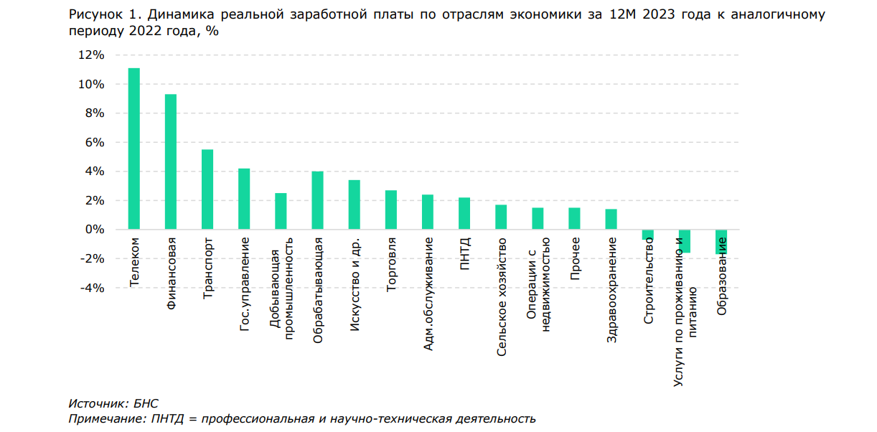
Позитивная динамика роста ВВП способствует росту рынка, но в 2023 году рост заработных плат был в 2 раза ниже роста экономики
Прогнозы по базовому сценарию. НОЯБРЬ 2023 года
 | 2023 | 2024 | 2025
ВВП, г/г, % | 4,2-5,2 | 3,2-4,2 | 5,5-6,5
ИПЦ, дек. к дек. предыдущего года, % | 9,3-10,3 | 7,5-9,5 | 5,5-7,5
Нефть Brent, в долл. США за баррель, в среднем за год | 84 | 85 | 80
Прогнозы по оптимистичному сценарию. НОЯБРЬ 2023 года
 | 2023 | 2024 | 2025
ВВП, г/г, % | 4,5-5,5 | 3,5-4,5 | 5,8-6,8
ИПЦ, дек. к дек. предыдущего года, % | 9,3-10,3 | 7-9 | 5-7
Нефть Brent, в долл. США за баррель, в среднем за год | 84,3 | 98,4 | 100
Прогнозы по пессимистичному сценарию. НОЯБРЬ 2023 года
 | 2023 | 2024 | 2025
ВВП, г/г, % | 4-5 | 2,5-3,5 | 5-6
ИПЦ, дек. к дек. предыдущего года, % | 9,5-10,5 | 8,5-9,5 | 6-8
Нефть Brent, в долл. США за баррель, в среднем за год | 83 | 64,6 | 60

Slide 4
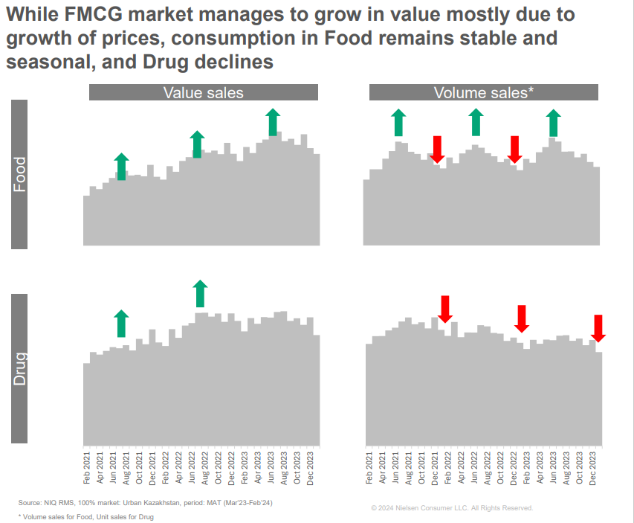
Рынок FMCG растет за счет роста цены, а не за счет роста потребления
В то время, как рынку FMCG удается расти в основном за счет прироста цен, потребление продуктов питания остается стабильным и сезонным, nonfood рынок снижается

Slide 5
Потенциальный барьер роста рынка - рост маркетинговых бюджетов выше уровня роста медиа бюджетов

Slide 6
На фоне стагнации потребления (в штуках) рост бюджетов в основном инфляционный.
Количество рекламодателей
не растет.
Степень концентрации ТОП рекламодателей Казахстана в 2023 году
 | ТВ | ООН | Радио | Пресса
ТОП 10 | 46% | 26% | 35% | 54%
ТОП 11-20 | 19% | 16% | 15% | 15%
ТОП 21-30 | 11% | 10% | 10% | 9%
ТОП 31-40 | 8% | 7% | 7% | 6%
ТОП 41-50 | 5% | 6% | 5% | 4%
ТОП 51+ | 12% | 35% | 28% | 11%
Количество рекламодателей:
 | 2022 | 2023
ТВ | 367 | 367
Радио | 507 | 479
Пресса | 168 | 141
ООН | 523 | 536
* ТВ – доли по инвентарю, остальные медиа – доли по бюджету
На ТВ преобладают международные рекламодатели:
в ТОП 10 доля 2х локальных рекламодателей всего 17% GRP’s 30”
в ТОП 11-20 доля локальных компаний - 9% GRP’s 30”
в ТОП 21-30 – уже около 30%
Notes:
В разных медиа степень концентрации крупнейших рекламодателей различная и, в значительной степени, зависит от специфики самого медиа, что имеет ключевое значение для понимания устойчивости этих каналов к изменениям на рынке

Slide 7
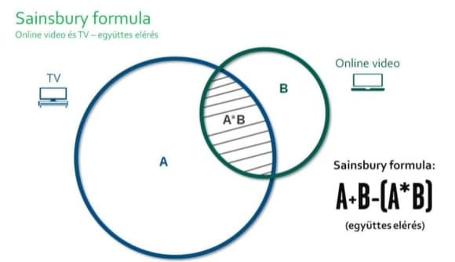
Общая реакция рынка на ТВ инфляцию на фоне снижения охватов и увеличения CPRP
Данные ЦАРА – отчет 2019, интервью В.Савкова. 2022 год данные ЦАРА и digital community
* Данные не публиковались, оценка дана на основе доли OLV 47% по результатам 2022 года

Slide 8
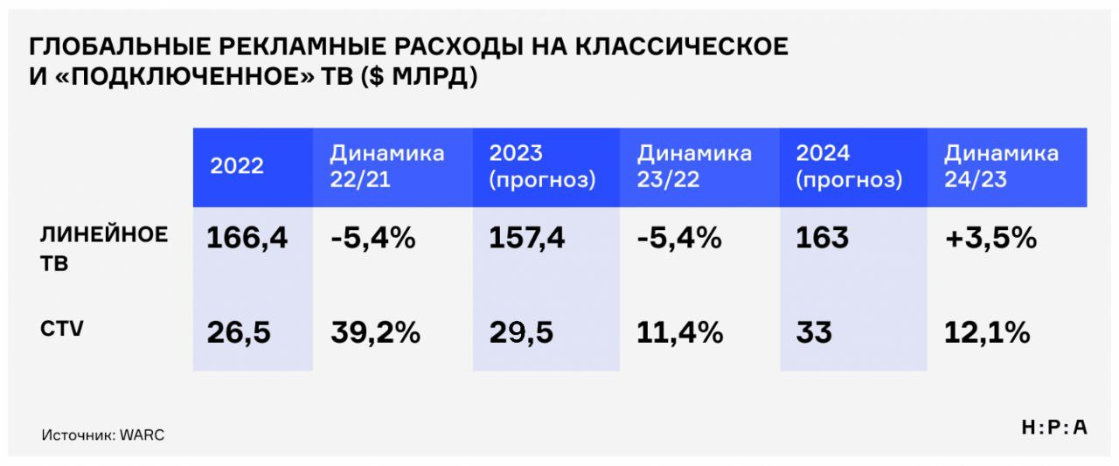
Глобальные тенденции:
Снижение инвестиций в линейное ТВ на фоне роста бюджетов на CTV Digital Video

Slide 9
Connected TV / Addressable TV
Рост /Сохранение ТВ рынка
Востребованное спонсорство
«Образование» рынка

Slide 10
Вектор развития. Connected TV / Addressable TV
стриминг видеорекламы in-stream (пре-ролл, мид-ролл) в контенте телеканалов
на любых типах устройств: Desktop, Mobile, Smart TV
можно делать настройку по ГЕО и социально-демографическим характеристикам, ограничивать частоту, проводить бренд-лифты, делать промо, вести к покупке
использование технологий (например, интерактивные викторины – голосование при помощи пульта Smart TV)
через национального агрегатора контента всех ТВ каналов для диджитал среды
через ОТТ платформы

Slide 11
Спонсорство, которое будет востребовано:
shoppable ads по типу кликабельные «товары в кадре»: быстрое оформления покупки и одновременно решение имиджевой задачи брендов
product placement в сериалах и программах
создание программ и межпрограммных решений под клиента

Slide 12
ПОЧЕМУ И В БУДУЩЕМ TV?
TV значительно опережает любые медиа по уровню доверия.
Отрыв TV от OLV по уровню доверия - кратный.
Конверсия из внимания в доверие у TV также в два раза выше
Media | All 18+ |  |  |  | All 25-45
 | Attention | Trust | Usefull | Att>Trust | Attention | Trust | Usefull | Att>Trust
TV | 50,4 | 26,2 | 18,1 | 52% | 47,4 | 23,1 | 14,9 | 49%
OOH | 52,3 | 20,1 | 12,1 | 38% | 53,0 | 21,5 | 12,8 | 41%
Total internet | 40,9 | 18,6 | 14,1 | 45% | 48,1 | 22,5 | 16,7 | 47%
Direct (offline) | 20,3 | 7,0 | 3,9 | 34% | 20,2 | 6,6 | 4,0 | 33%
InApp | 17,1 | 6,7 | 6,5 | 39% | 20,9 | 8,9 | 8,8 | 43%
Social network | 14,3 | 5,9 | 3,8 | 41% | 17,1 | 7,9 | 4,8 | 46%
Radio | 12,2 | 5,7 | 2,8 | 47% | 12,0 | 5,7 | 2,6 | 48%
In transport | 16,4 | 5,3 | 2,4 | 32% | 16,5 | 5,5 | 2,5 | 33%
Print | 12,0 | 5,0 | 2,6 | 42% | 11,5 | 5,2 | 2,7 | 45%
Search | 12,6 | 4,1 | 2,9 | 33% | 14,2 | 4,9 | 3,2 | 35%
OLV | 18,6 | 3,8 | 2,0 | 20% | 22,1 | 5,1 | 2,5 | 23%
Display | 15,5 | 3,8 | 2,4 | 25% | 17,9 | 4,3 | 2,8 | 24%
On transport | 14,0 | 3,6 | 1,4 | 26% | 14,7 | 3,5 | 1,7 | 24%
Blogers | 10,8 | 3,6 | 2,0 | 33% | 14,0 | 4,5 | 2,3 | 32%
In store | 9,4 | 3,3 | 1,2 | 35% | 9,8 | 4,2 | 1,4 | 43%
Cinema | 7,5 | 1,7 | 0,7 | 23% | 8,9 | 1,9 | 0,7 | 21%
Metro | 0,7 | 0,2 | 0,1 | 29% | 0,8 | 0,2 | 0,1 | 25%
Источник: K-Research, MMI 2023
Notes:
В разных медиа степень концентрации крупнейших рекламодателей различная и, в значительной степени, зависит от специфики самого медиа, что имеет ключевое значение для понимания устойчивости этих каналов к изменениям на рынке

Slide 13
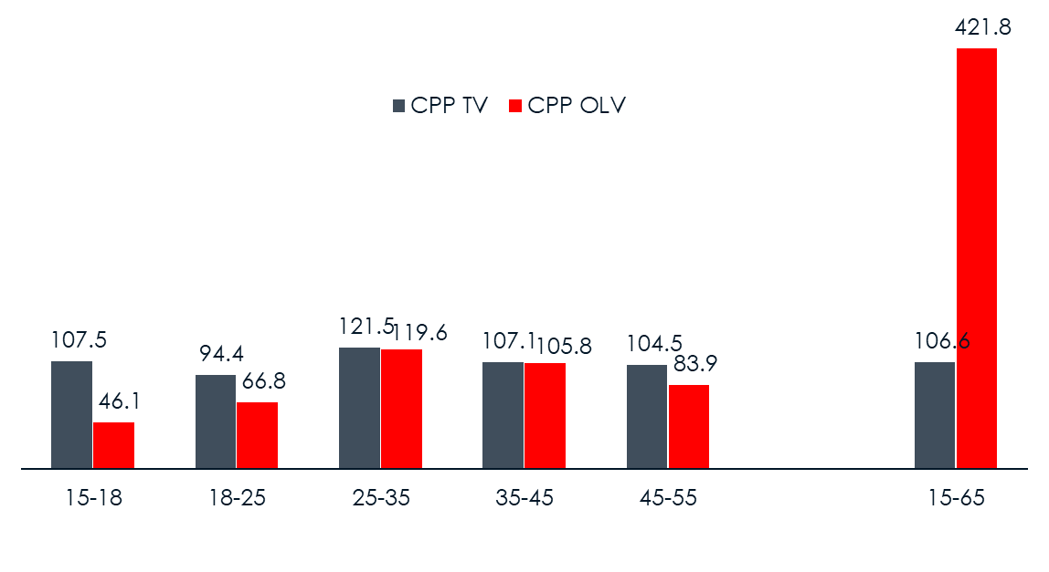
Основное преимущество TV – оптимально строит охват широкой аудитории
CPP сравнение (USD)
ТВ значительно дешевле строит охват широкой аудитории.
OLV лучше работает на узкие аудиторные сегменты, проигрывает с точки зрения цены на массовую аудиторию.
* к CPP применен поправочный коэффициент, динамика сохранена

Slide 14
Спасибо за внимание!

